Slide 1
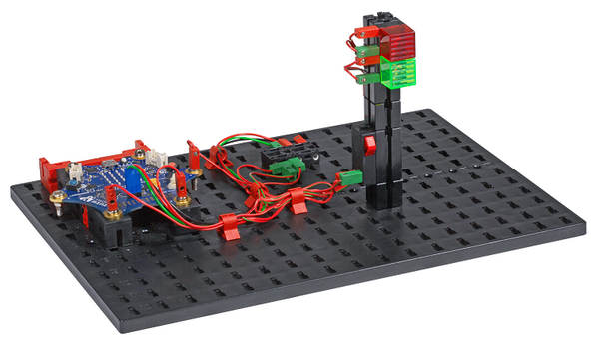
Ampelschaltung mit Blinkphase Fischer-Technik

Slide 2
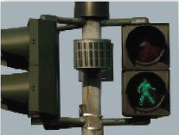
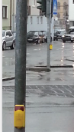
Fischer-Technik
Ampel-Blinkschaltung
Schritt 5 – Programm erstellen
Bei vielen Fußgängerampeln wird
über einen Taster das grüne Signal
angefordert.
Bei unserer Ampelanlage soll über den
Taster das grüne Signal angefordert
werden. Nachdem GRÜN erschien, soll nun das grüne Licht 4 MAL blinken, bevor wieder ROT angezeigt wird.

Slide 3
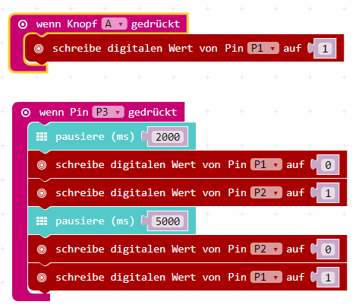
Fischer-Technik
Ampel-Blinkschaltung
Ampelschaltung mit Blinkphase
Dieses Programm wurde in der
letzten Einheit erstellt und auf
den Calliope Mini übertragen.
Nun soll das Programm abgeändert werden.
Bevor von GRÜN auf ROT geschaltet wird, soll GRÜN blinken und dann erst wieder auf ROT schalten.

Slide 4
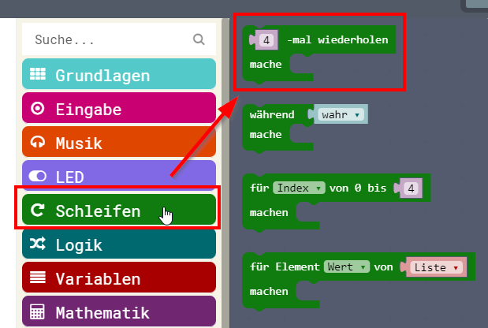
Fischer-Technik
Ampel-Blinkschaltung
GRÜN soll 4 MAL blinken
Für das Blinken von GRÜN verwenden wir eine Schleife. → es soll 4 MAL GRÜN aus- und eingeschaltet werden.

Slide 5
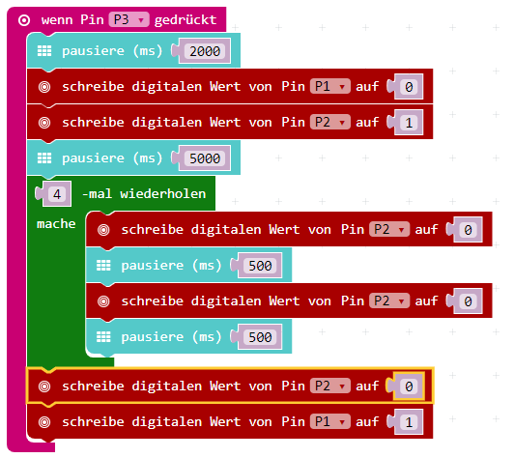
Fischer-Technik
Ampel-Blinkschaltung
Lsg
Lösung
GRÜN soll 4 MAL blinken
es soll 4 MAL GRÜN aus- und eingeschaltet werden.
dazwischen eine Pause von 0,5 Sekunden = 500 ms

